Slide 1

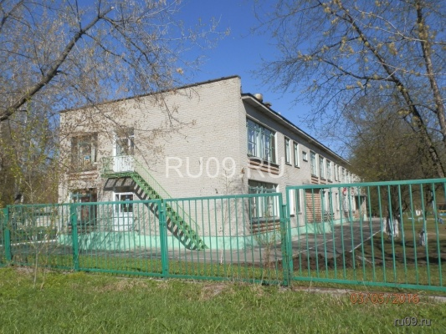
Портфолио подготовительной группы № 8
МАДОУ «Детский сад № 48»

Slide 2
Содержание
1. Раздел «Любимый город»
2. Раздел «Самый лучший детский сад»
3. Раздел «Увлечения обучающихся группы»
4. Раздел «Достижения обучающихся группы»
5. Раздел «Скоро в школу»

Slide 3
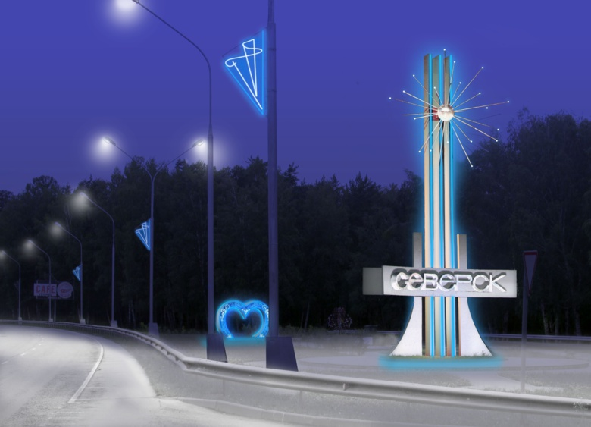
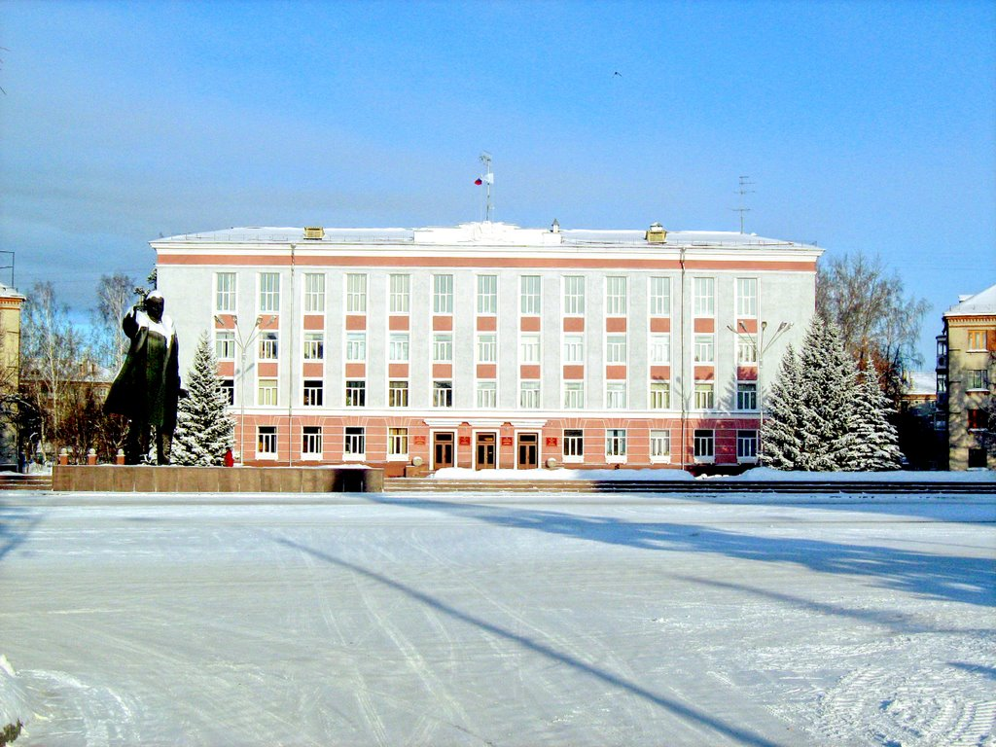
Наш любимый город Северск
Мой Северск самый лучший на Земле
На всей огромной, голубой Планете
Пусть он не так велик, сам по себе,
Его любимей нет на целом свете!

Slide 4
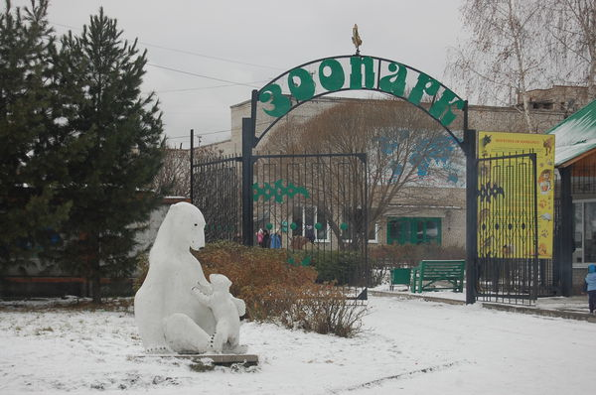
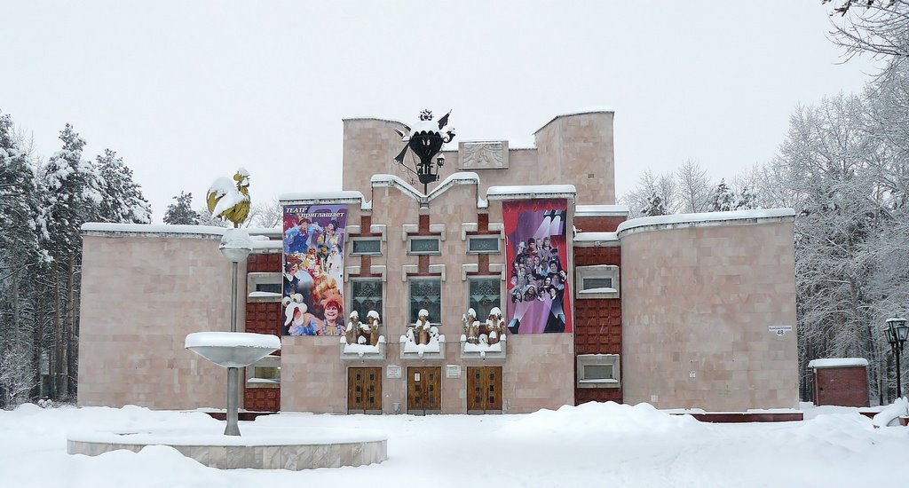
Ведь правда, очень здорово.
Скажите, так не так?
Когда открыли в Северске
Прекрасный зоопарк.
Согласны все родители,
Северских детей.
Чтоб видели их чада,
Прекраснейших зверей.
Вот детский театр, он красив и пригож
На замок из сказки, он очень похож
Там дети и смех, там веселье рекой.
Там сказочный мир, он чудесный такой!
Мы любим его, как собственный дом.
Он в Северске лучший,
Всем детям знаком!!!

Slide 5
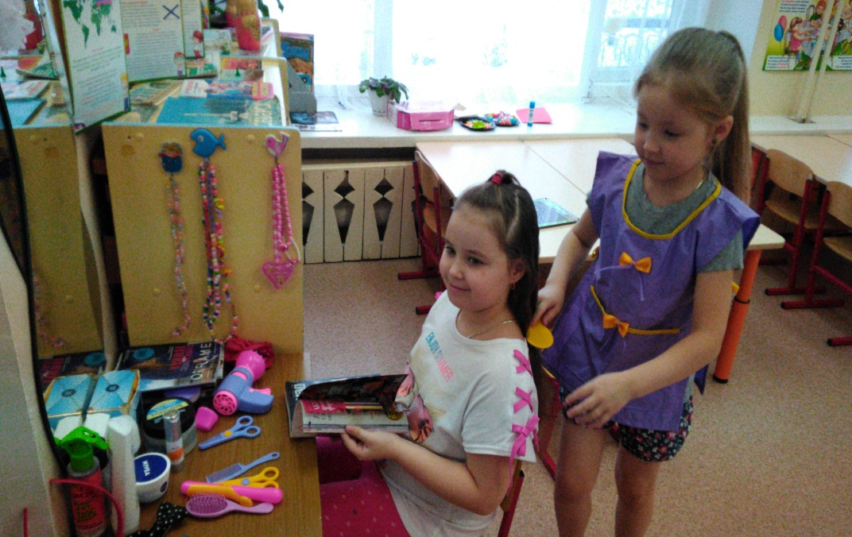
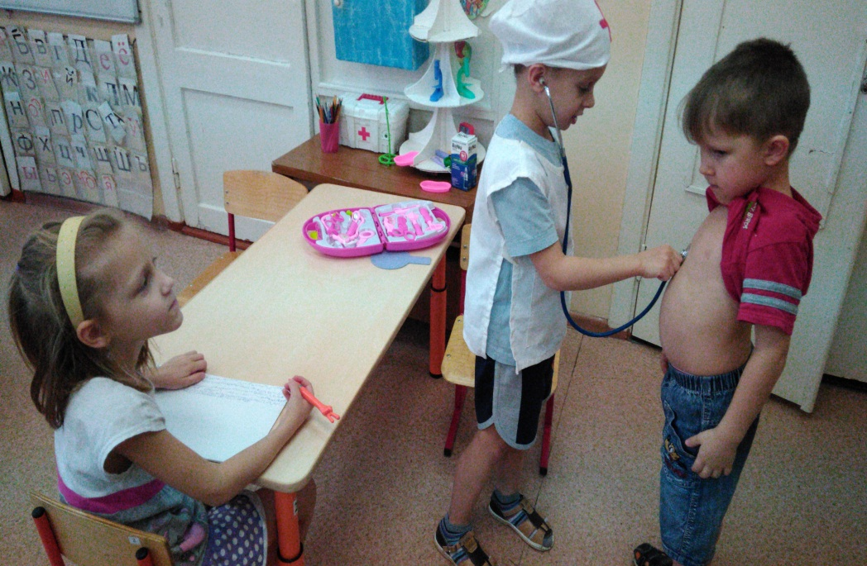
Самый лучший детский сад
Наша группа «Непоседы».
Мы веселые ребята, непоседы- дошколята.
Много разных дел у нас - наша группа просто класс!!!

Slide 6
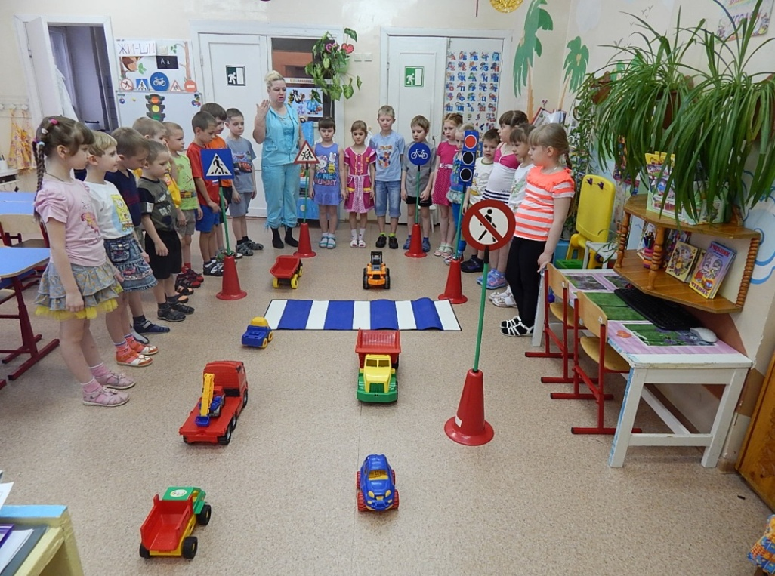
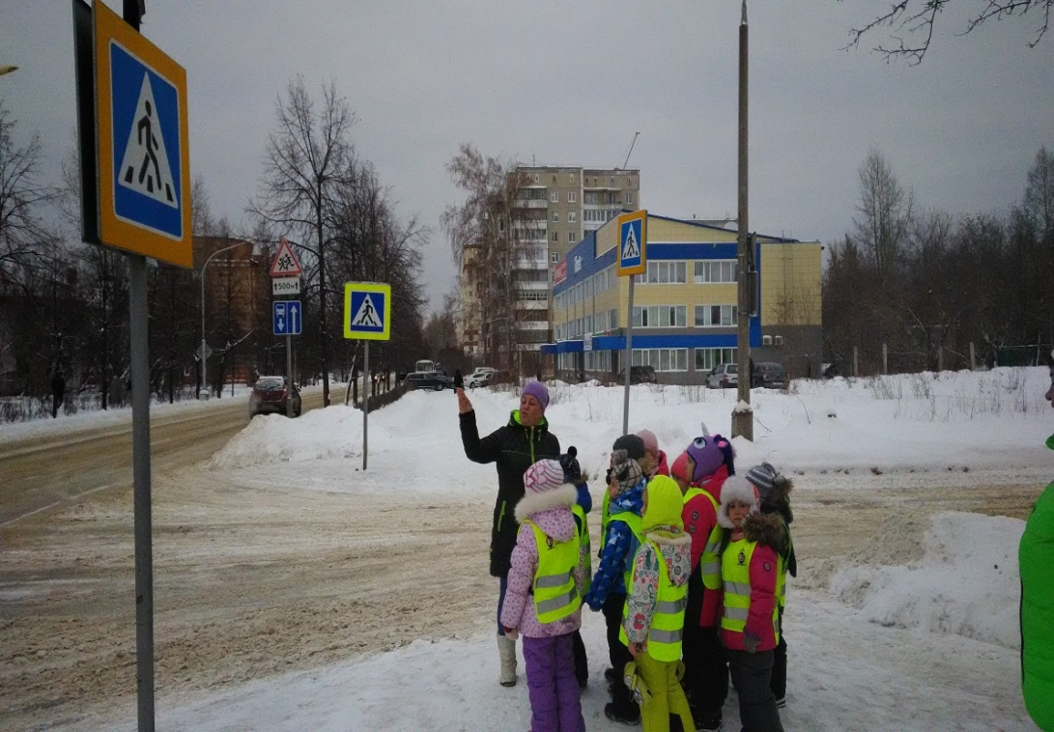
По городу, по улице, не ходят просто так.
Когда не знаешь правила, легко попасть впросак.
Всё время будь внимательным и помни наперёд:
Свои имеют правила шофер и пешеход.

Slide 7
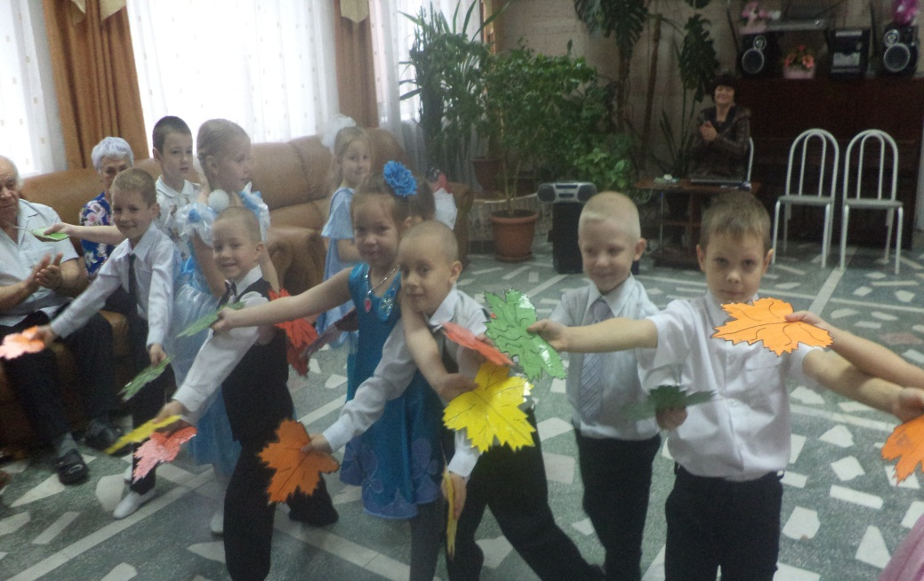
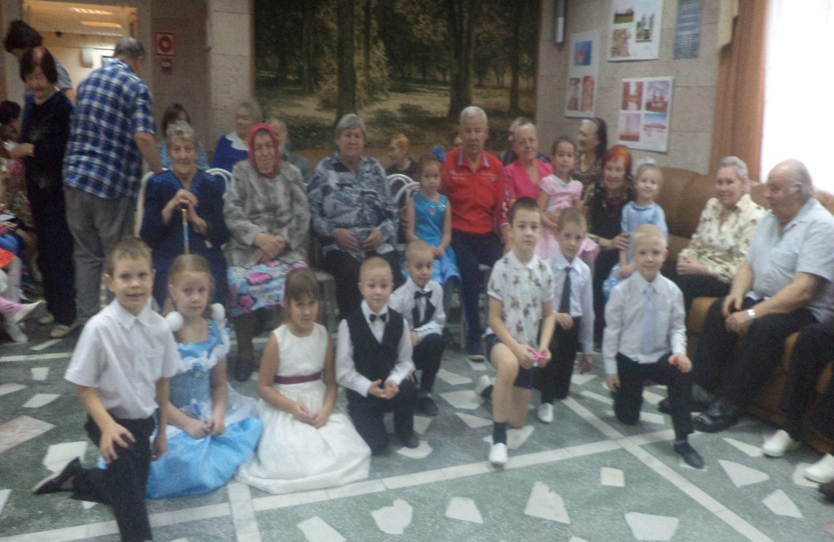
Дом престарелые «Виола»
Есть в Северске дом престарелых,
Там царят тепло и уют.
И в гости приходим мы смело.
Потому что всегда нас там ждут.

Slide 8
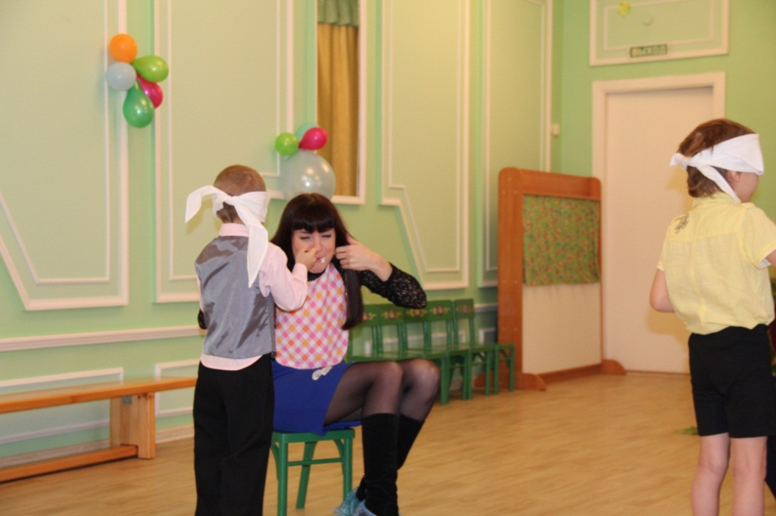
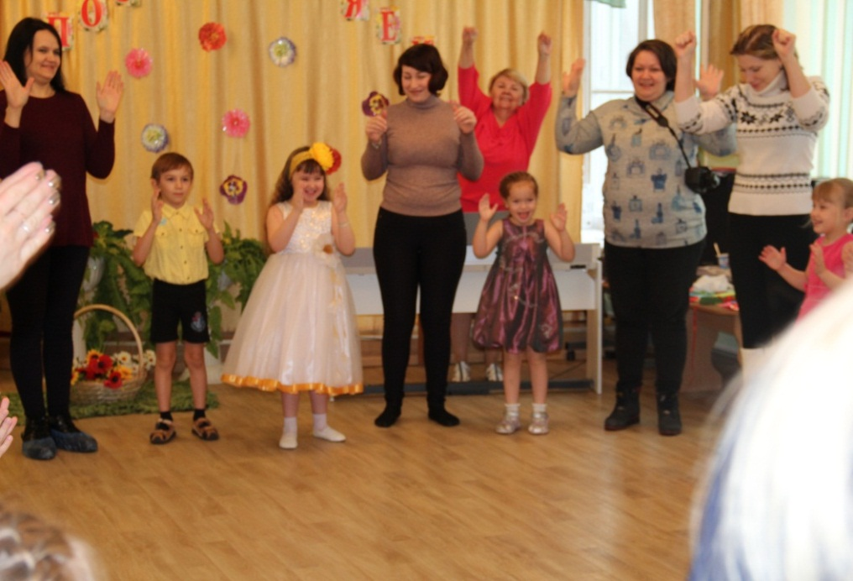
День Матери - праздник для мам и детей.
Ведь нет никого на свете родней!
В садике праздник прошёл на ура,
И мамочки рады, и вся детвора!

Slide 9
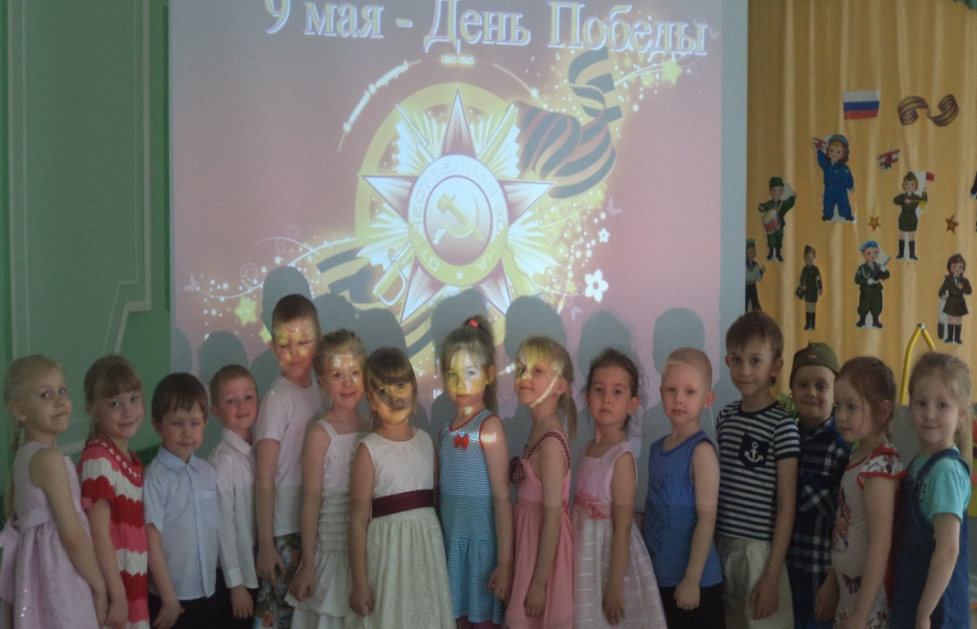
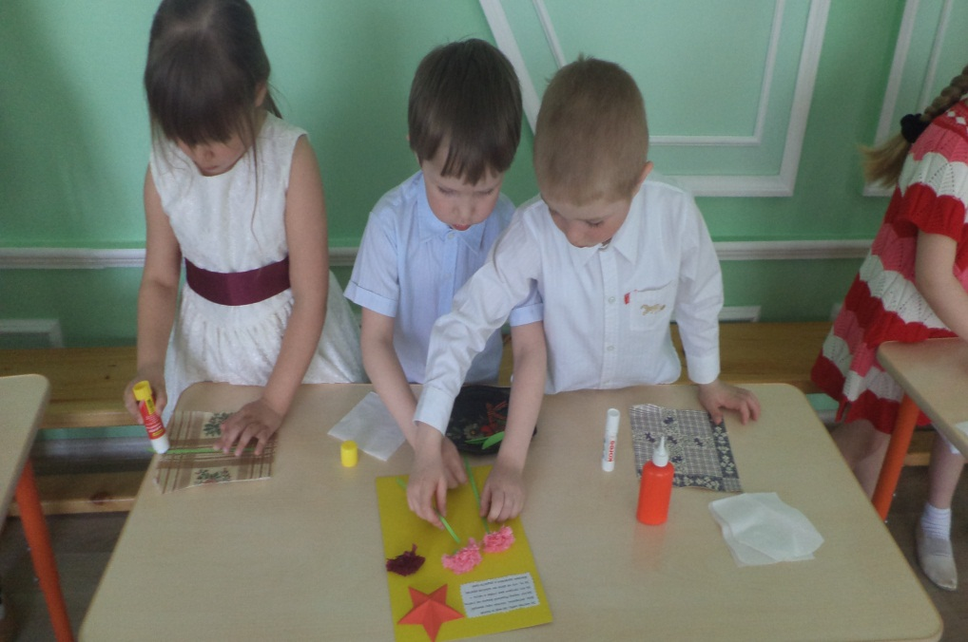
В мае, в день Победы, мы вас поздравляем,
Прадеды и деды, мы гордимся вами!
Подарки нашим ветеранам всегда готовим от души
Цветы, открытки, поздравления у нас выходят хороши.

Slide 10
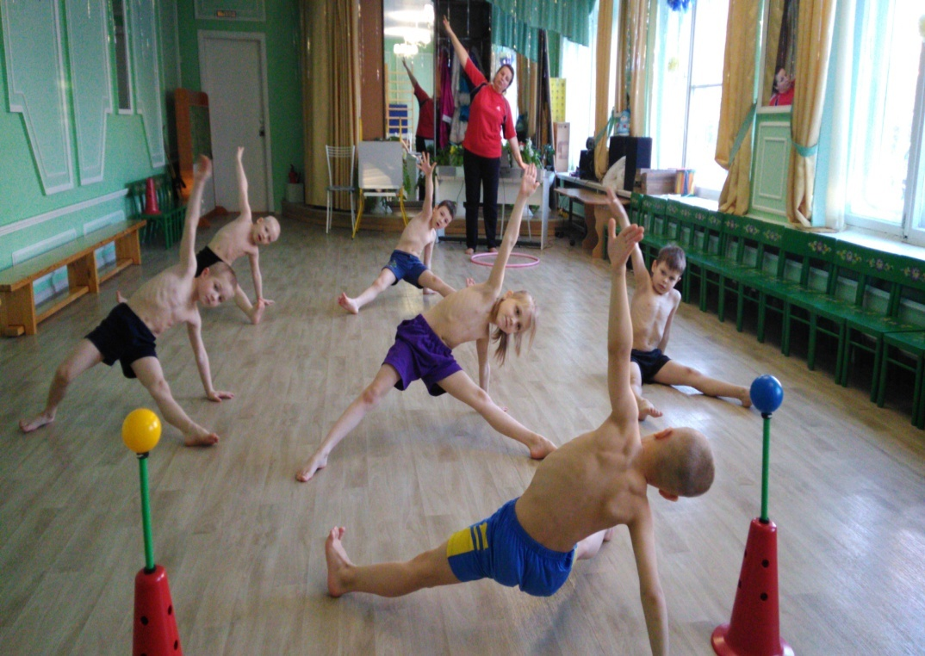
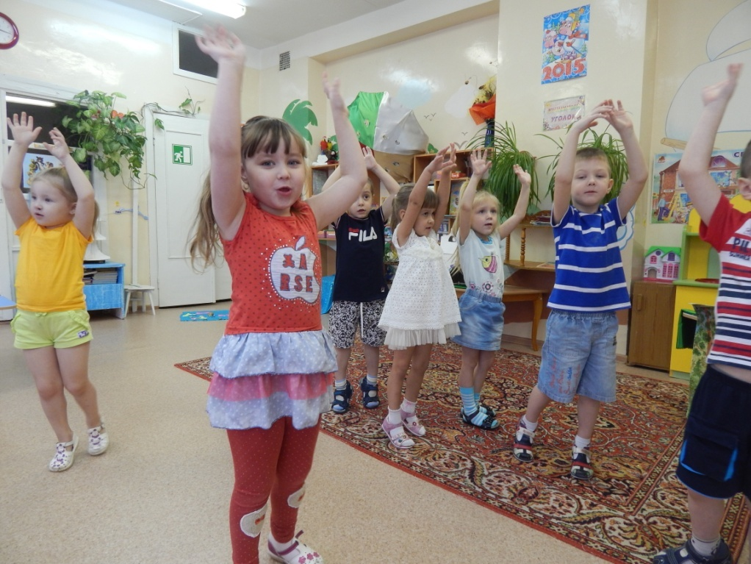
Мы зарядкой заниматься начинаем по утрам.
Пусть болезни нас боятся, пусть они не ходят к нам.
С физминуткой дружим мы, с ней на занятиях дружны.
За столы мы сядем ровно, чтоб вести себя достойно.

Slide 11
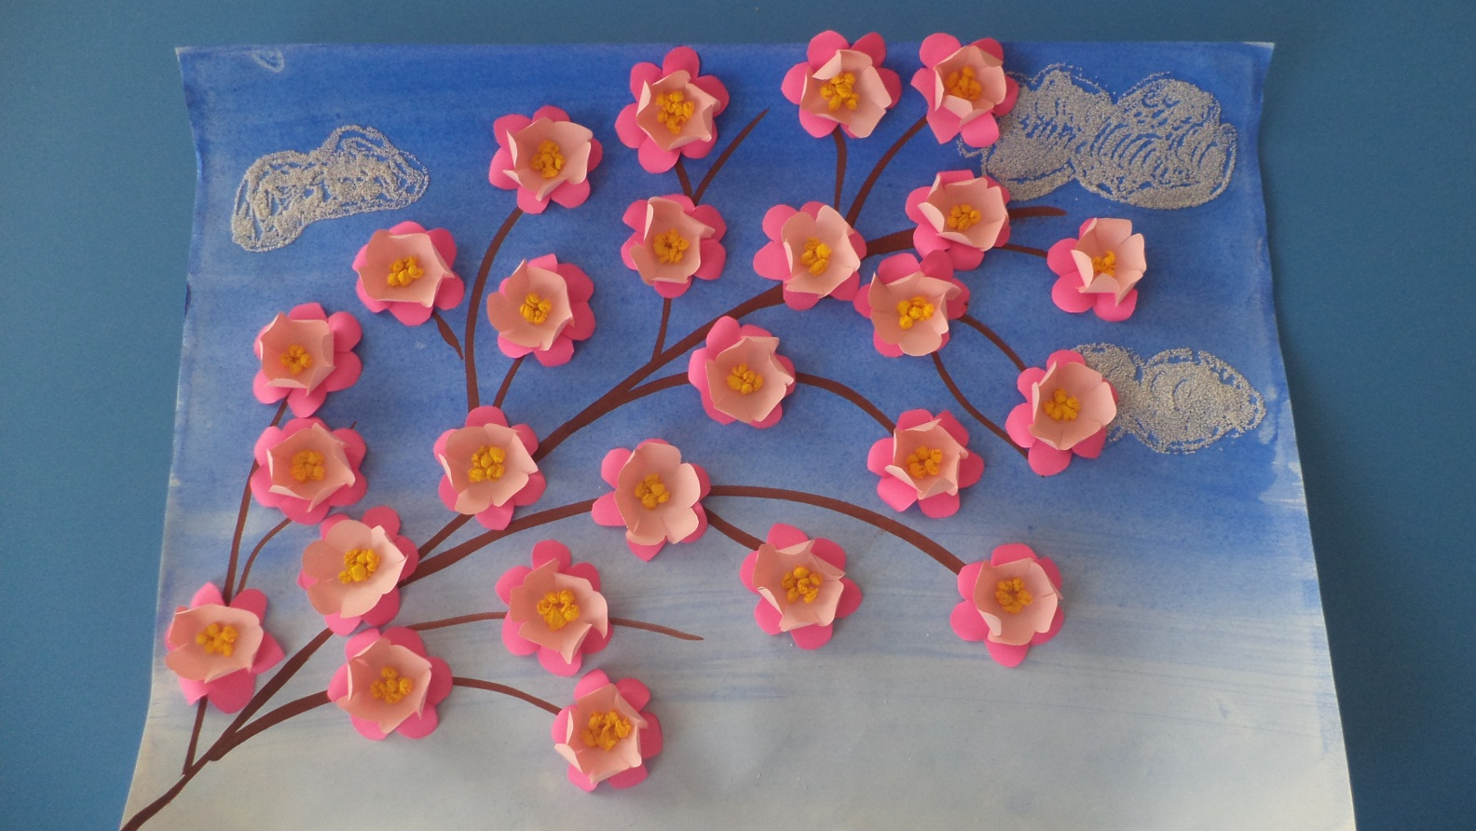
Наши увлечения!!!
Хорошо, когда есть увлеченье и места нет тоске у нас,
Лишь есть одно огромное стремленье,
Работу сделать высший класс.
Любим торцевать, лепить, клеить, резать и творить
От работы любим мы удовольствие получить.

Slide 12
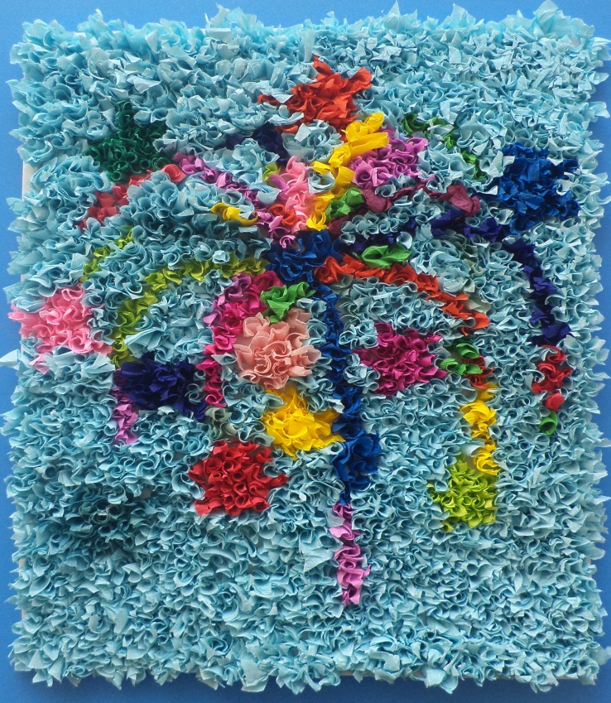
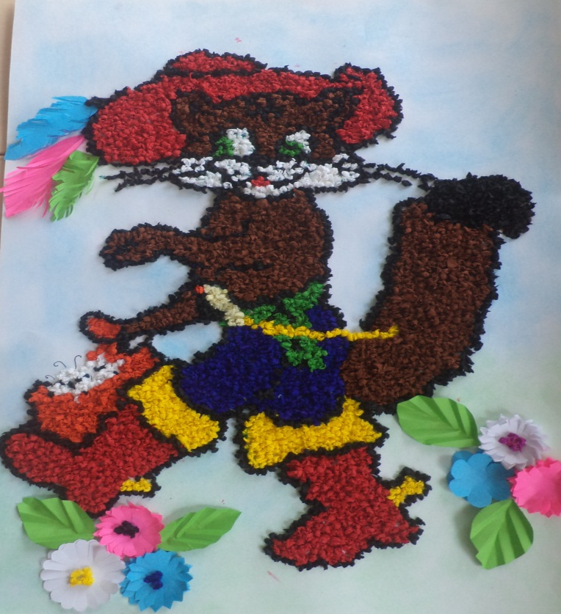
Наши конкурсные работы

Slide 13
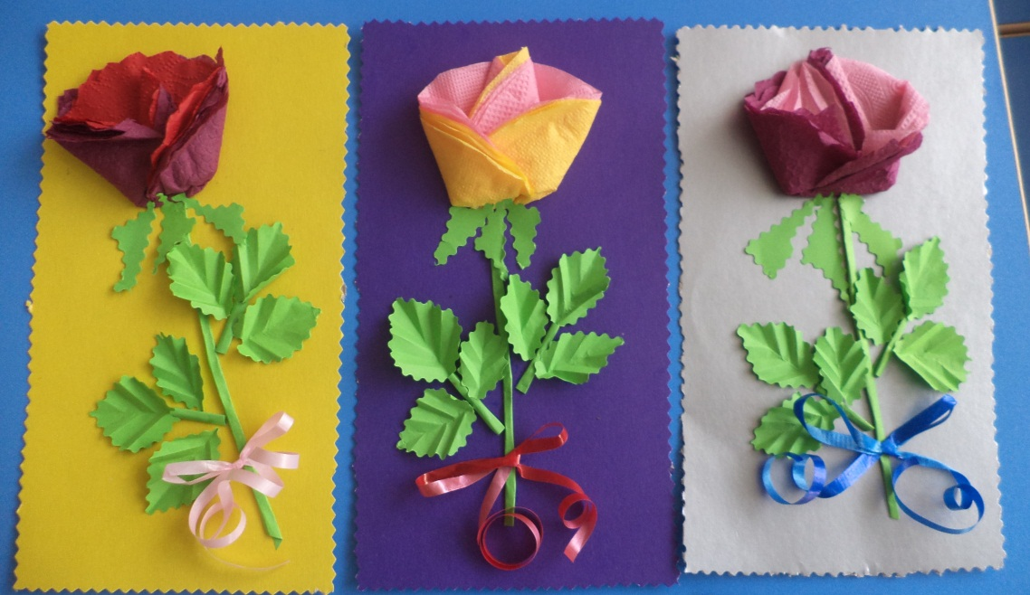
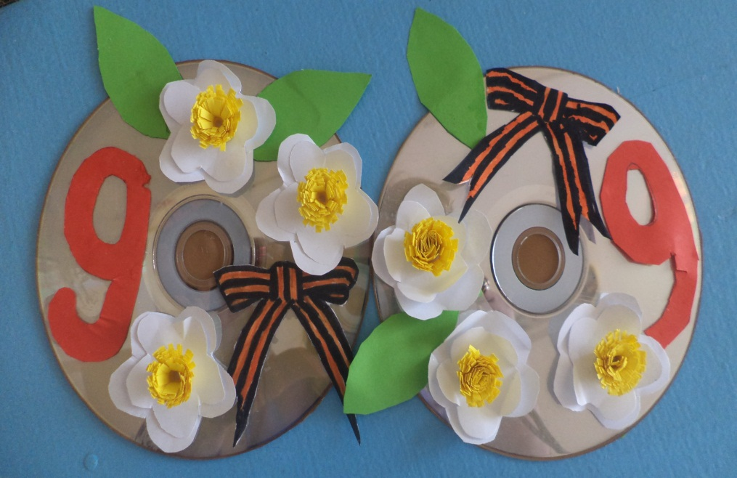
Подарки на День Победы.

Slide 14
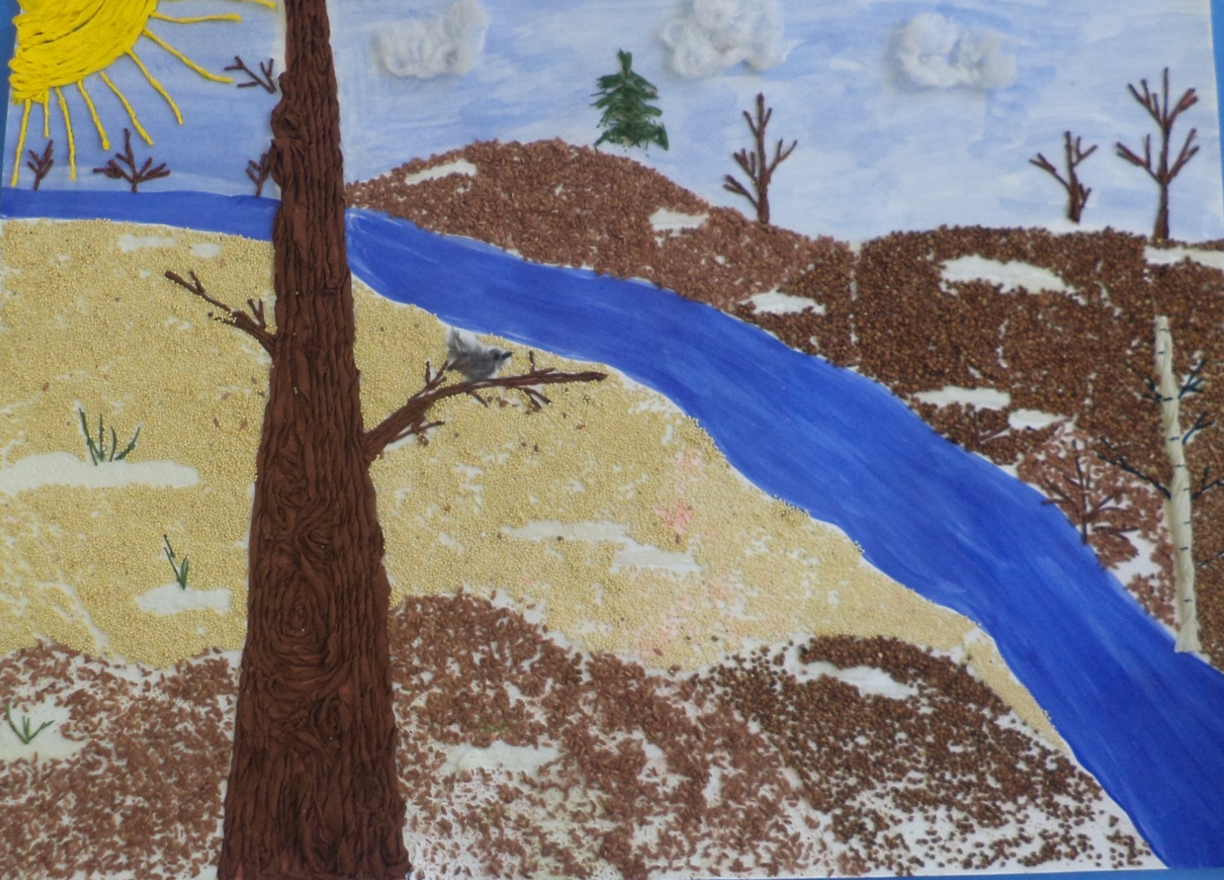
Конкурсная работа
«Весна – красна!!!»

Slide 15
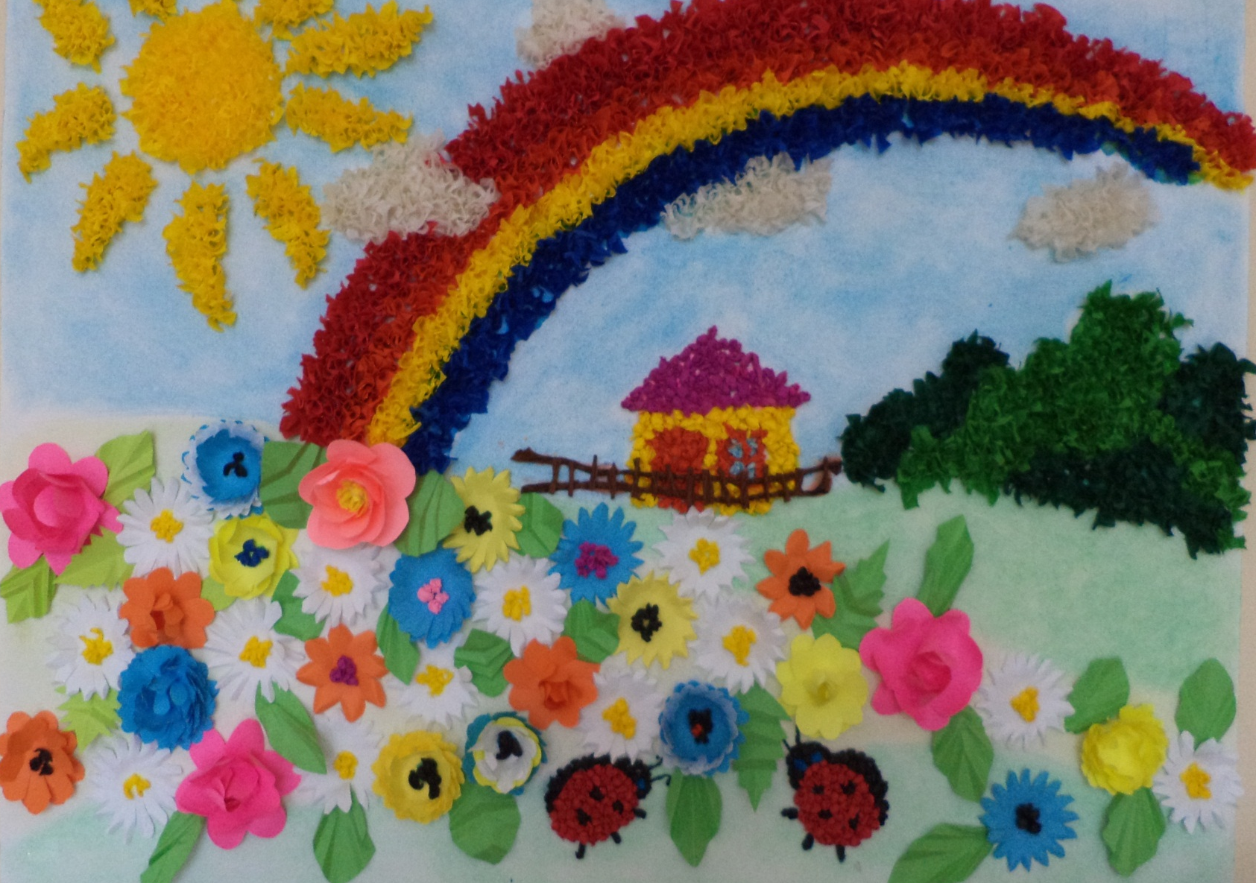
Конкурсная работа
«Лето в деревни»

Slide 16
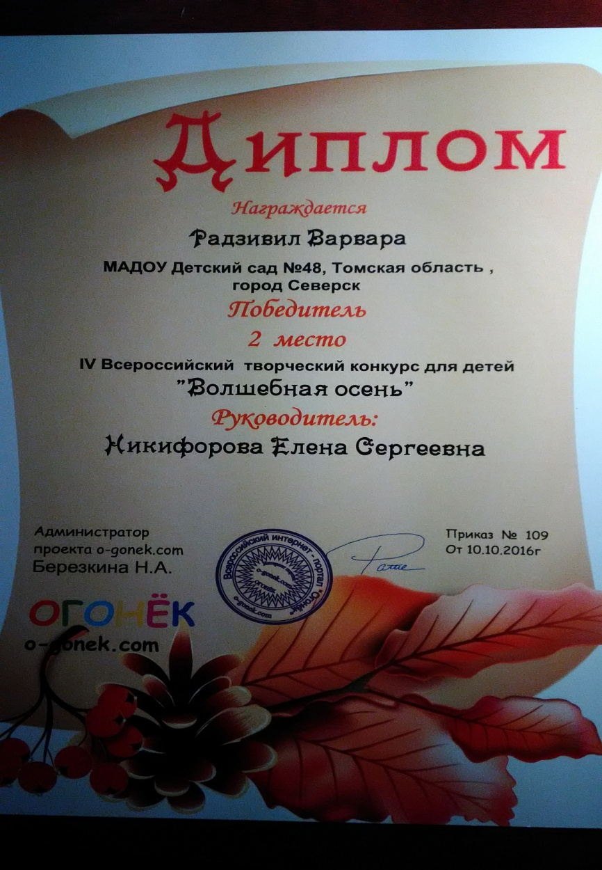

Наши достижения!!!
За наш талант и творчество, дипломы получаем,
Работы коллективные на конкурс отправляем.
Работы наши хороши, всегда на первом месте,
Стараемся мы от души, ведь все вместе.

Slide 17
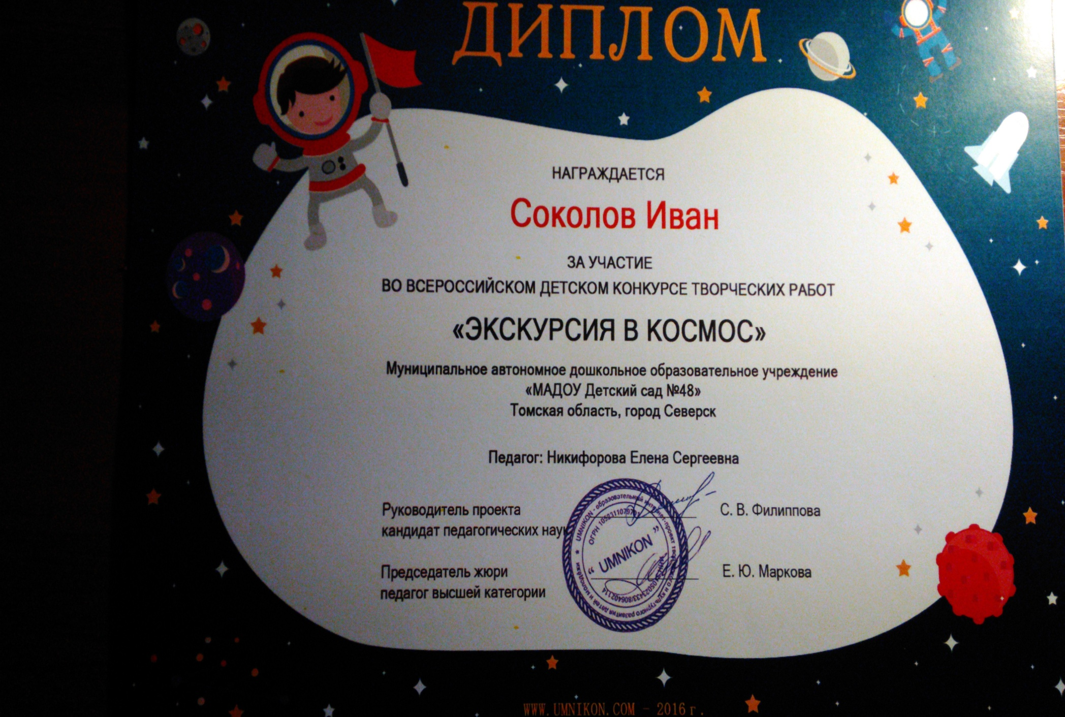
День космонавтики

Slide 18
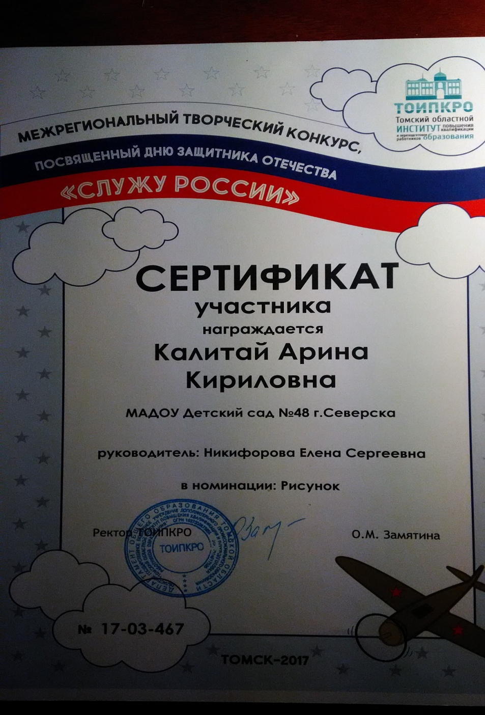
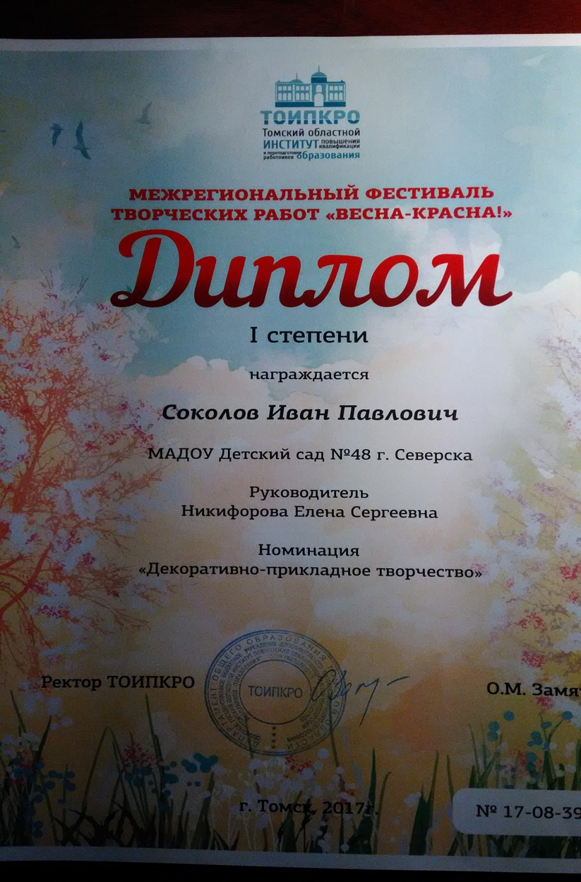
Наши результаты

Slide 19

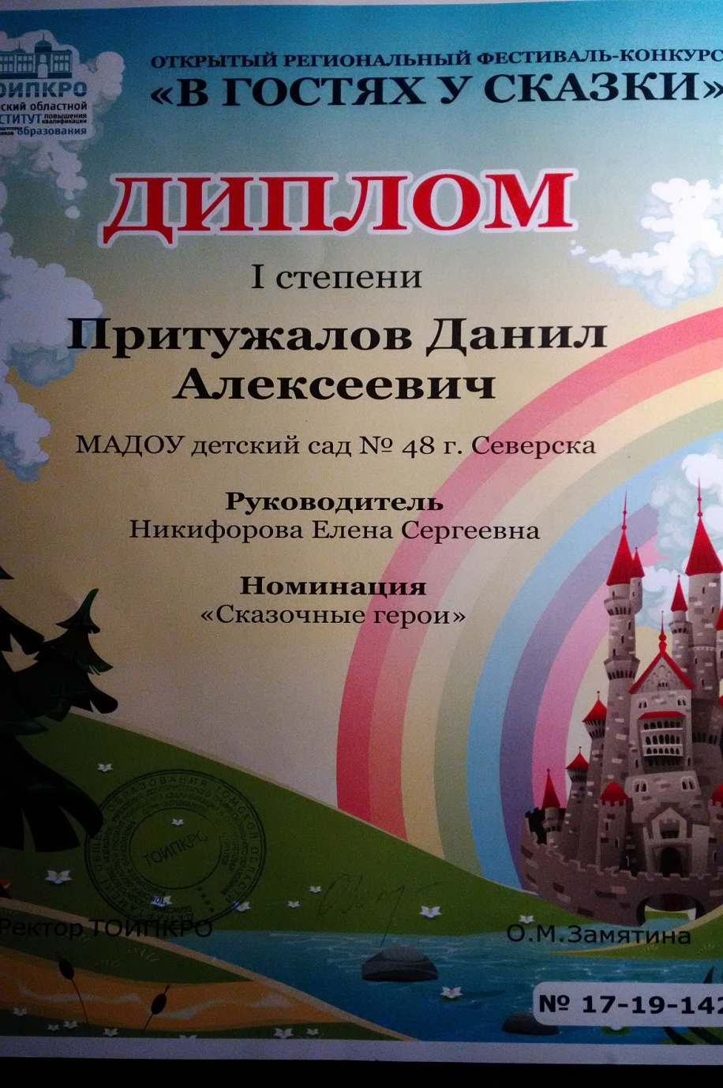
Летом мы тоже трудимся!!!

Slide 20
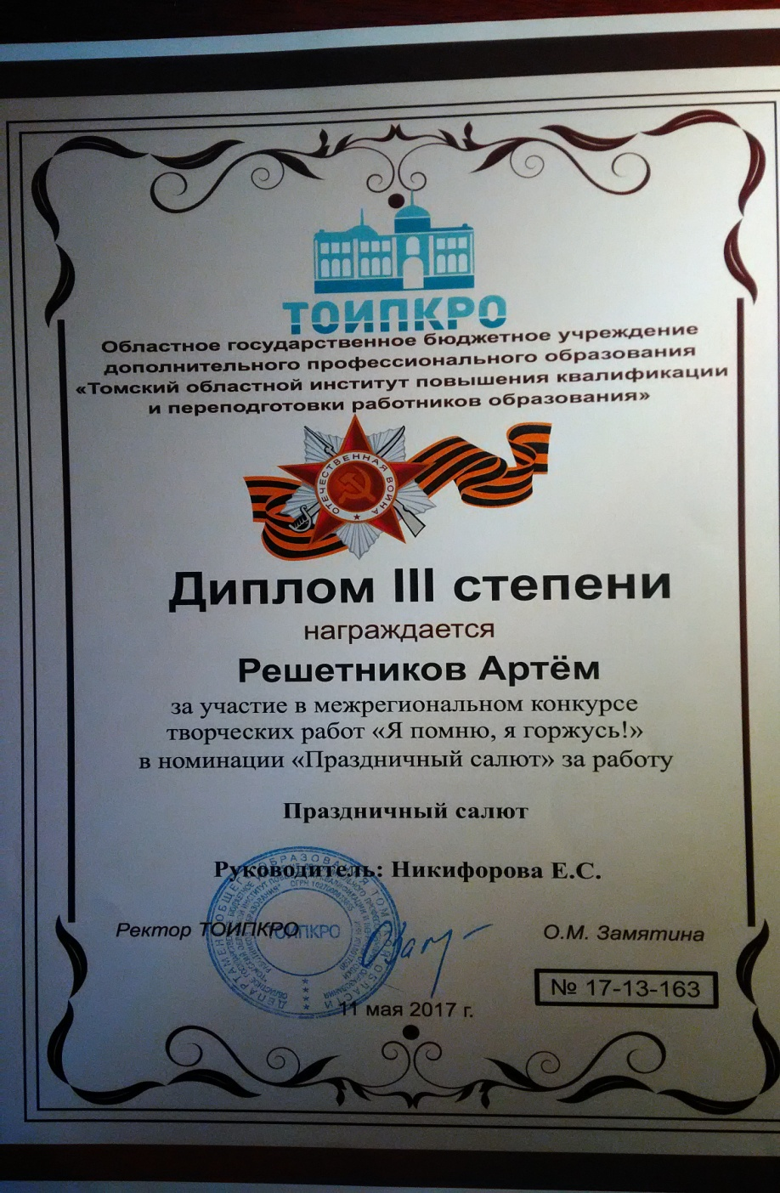
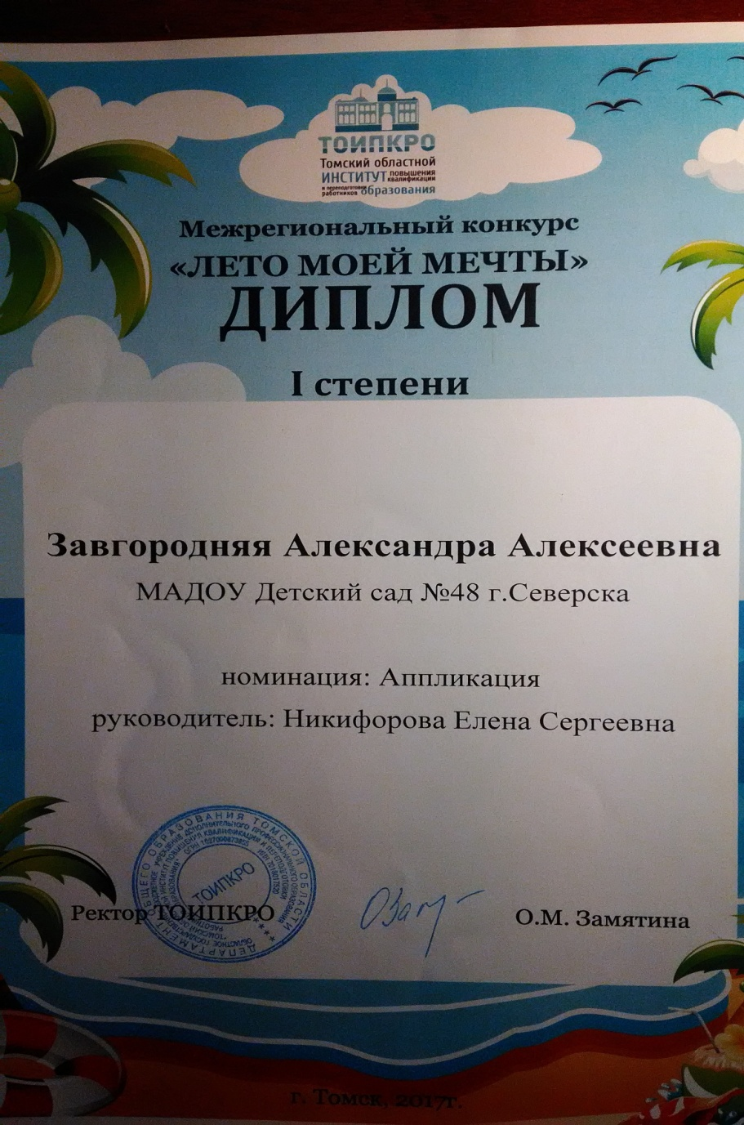
Наши дипломы – за наши старания !!!

Slide 21
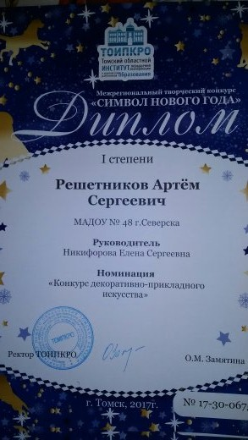
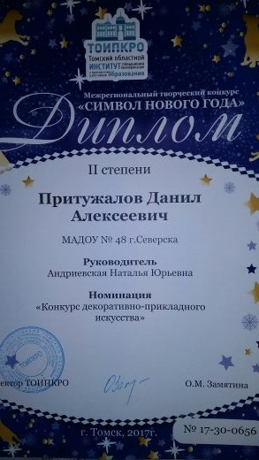
Зимой не отдыхаем!!!

Slide 22


Slide 23
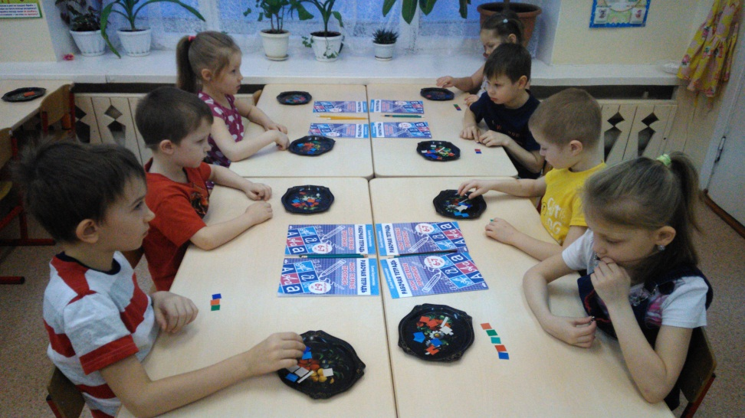
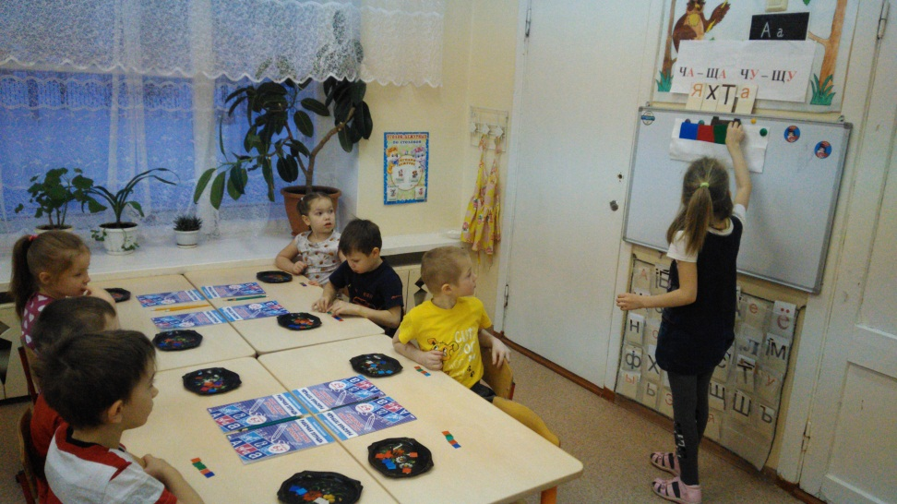
Скоро в школу!!!
Заниматься любим мы, нам занятия важны,
Чтоб пятерки получать, нужно очень много знать!

Slide 24

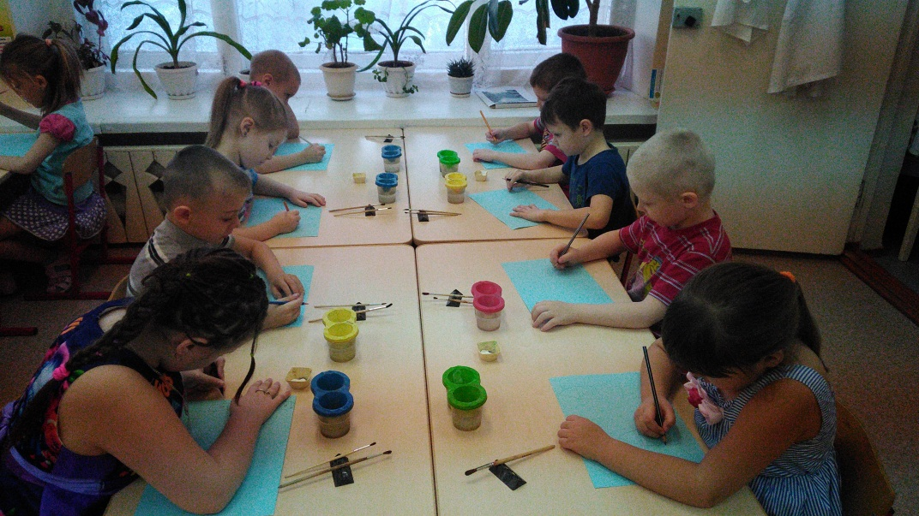
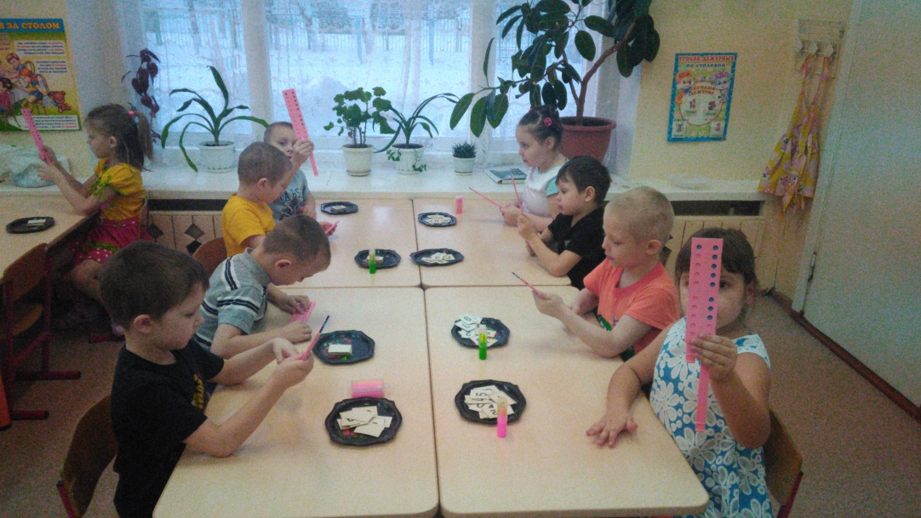
Скоро в школу!!!!!
Нужно многое уметь: рисовать, считать и петь.
Скоро в школу мы пойдем, свои знанья принесём.

Slide 25
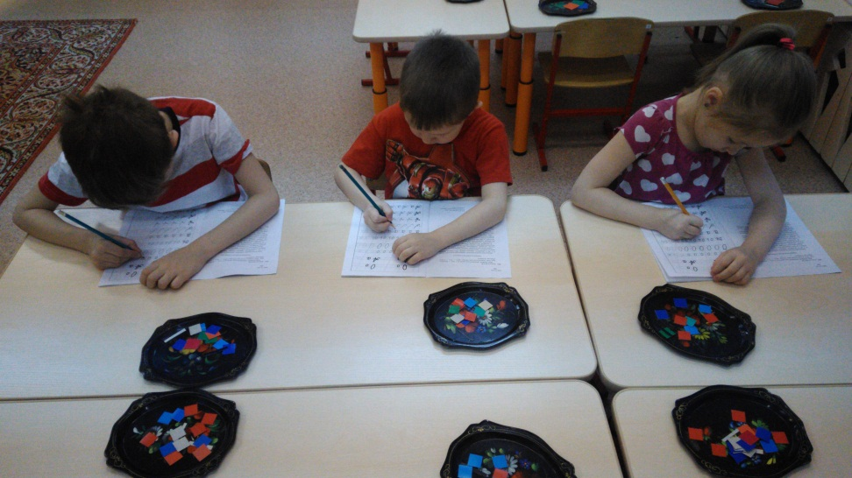
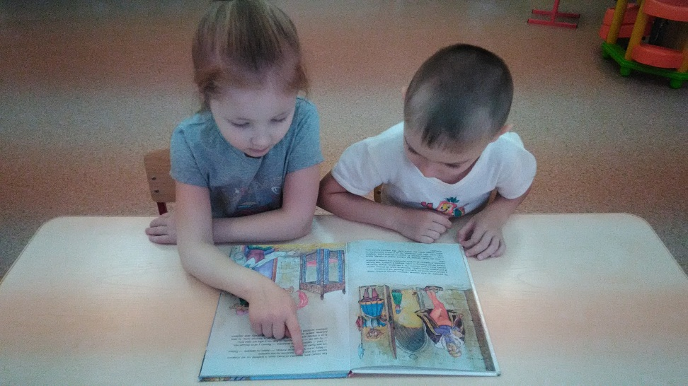
Скоро в школу!!!!!
А учитель будет рад встретить умных дошколят.
Родные воспитатели, мы вас не подведем
Всегда мы будем помнить , что сад наш первый дом!

Slide 26
Спасибо за внимание!!!

